Slide 1
Notes:
Pozdravljene učenke in učenci. Ponovili bomo črke, ki smo se jih do sedaj učili. Pripravi zvezek in svinčnik ter veliko dobre volje in znanja.

Slide 2
Notes:
Začnimo s to črko. Kako se imenuje? Zapiši jo v zvezek.
Prikazane imaš tudi sličice in besede. V besedah poišči črko A.

Slide 3
Notes:
Poimenuj črko in jo zapiši v zvezek.

Slide 4
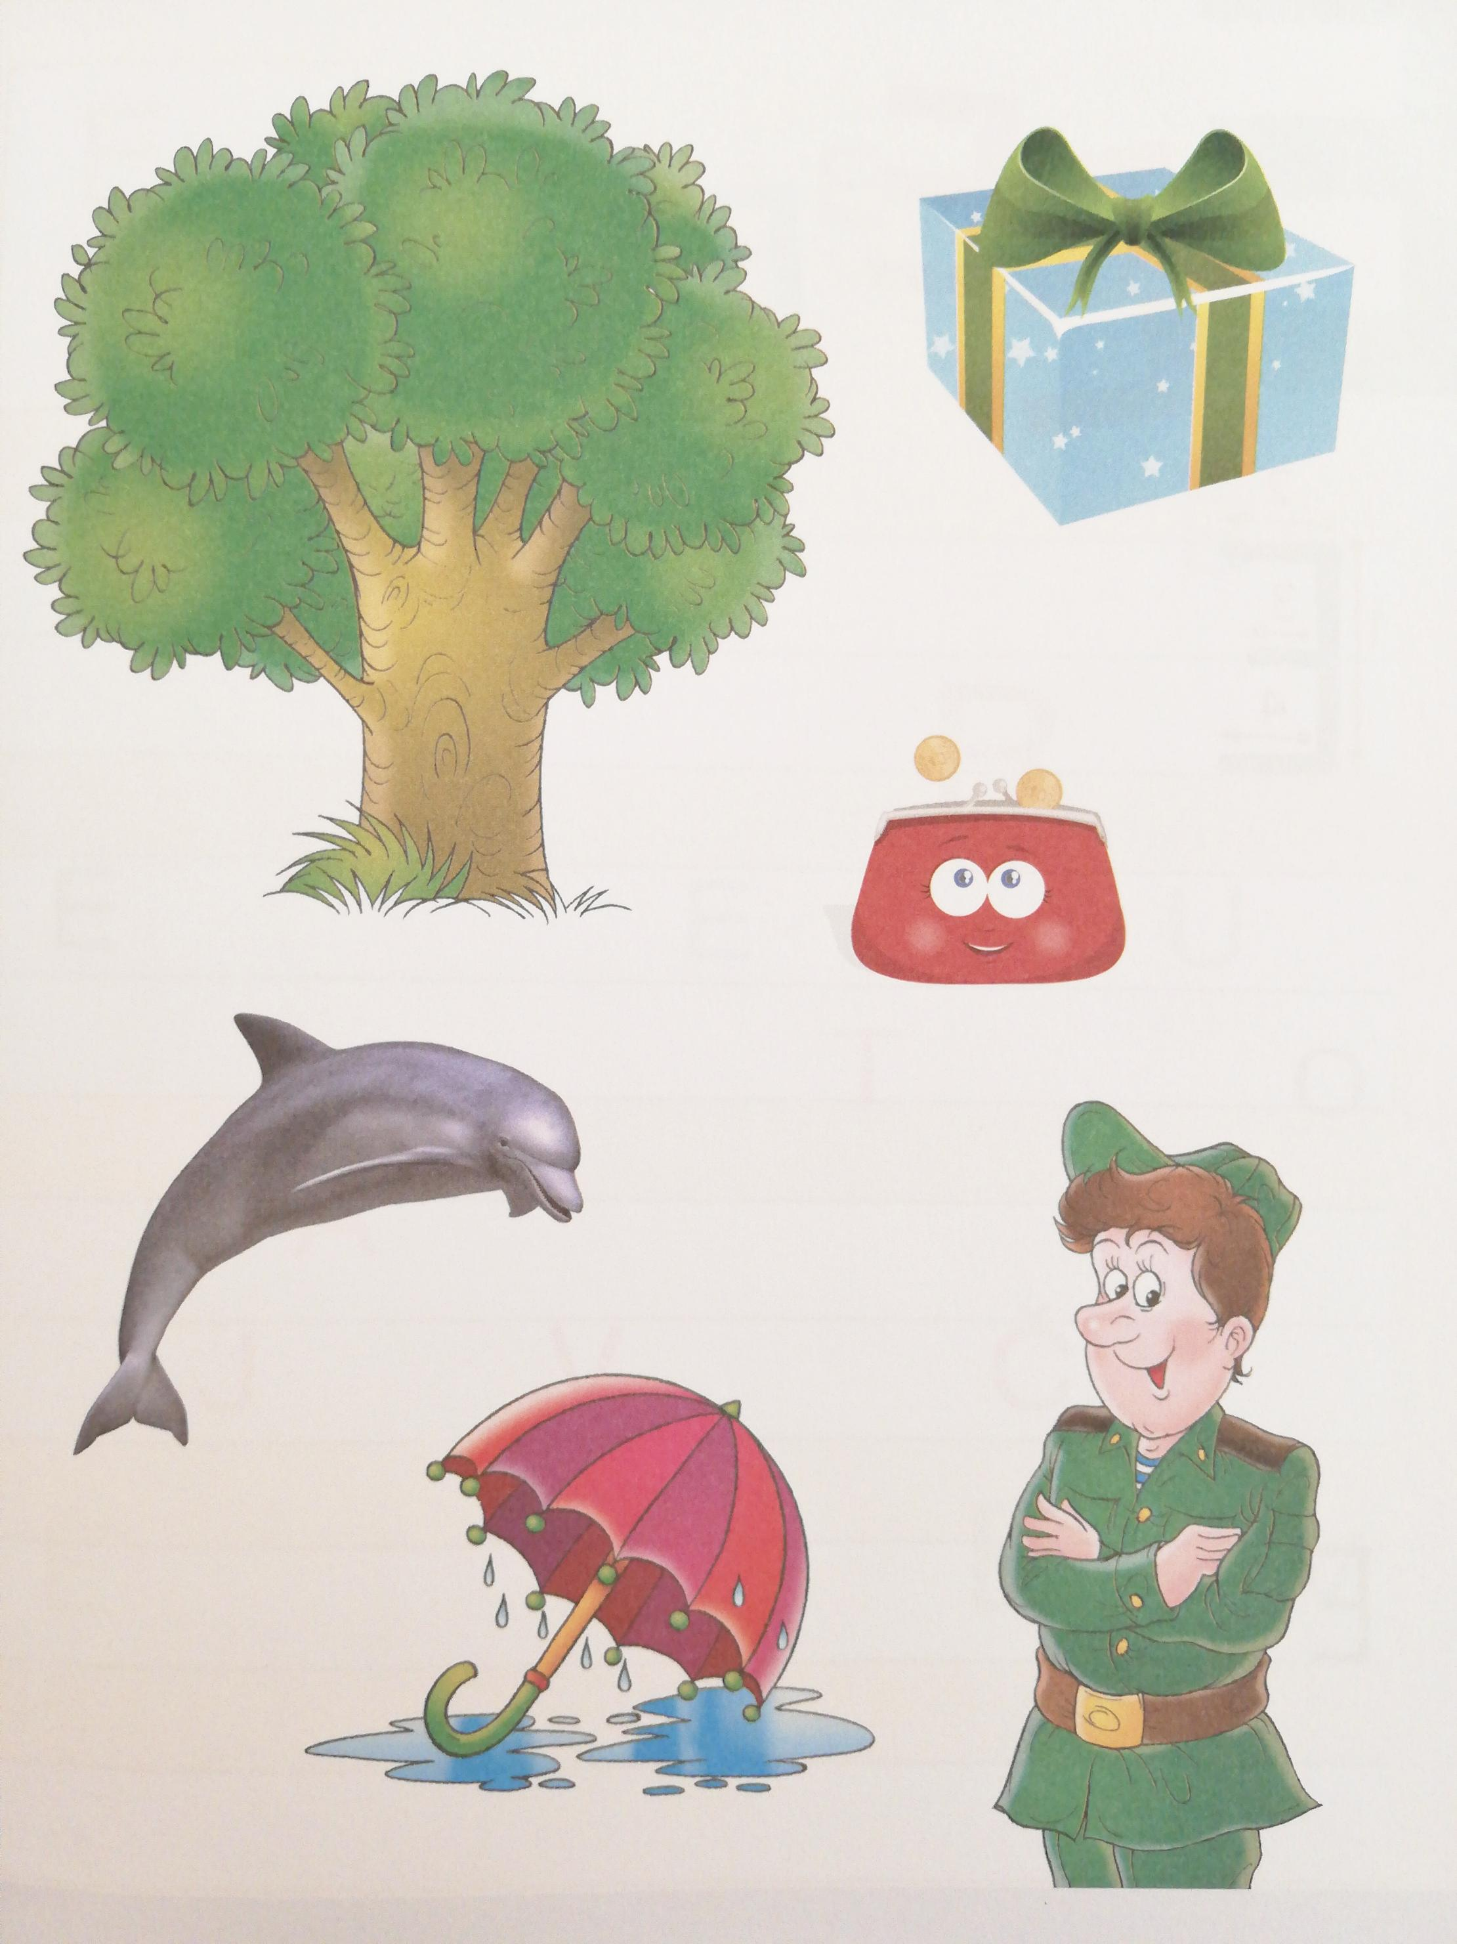
Notes:
Naslednja črka jeeee…. Poimenuj jo in jo zapiši. Potem pa na sličicah poišči tisto, ki se ne začne na črko D.

Slide 5
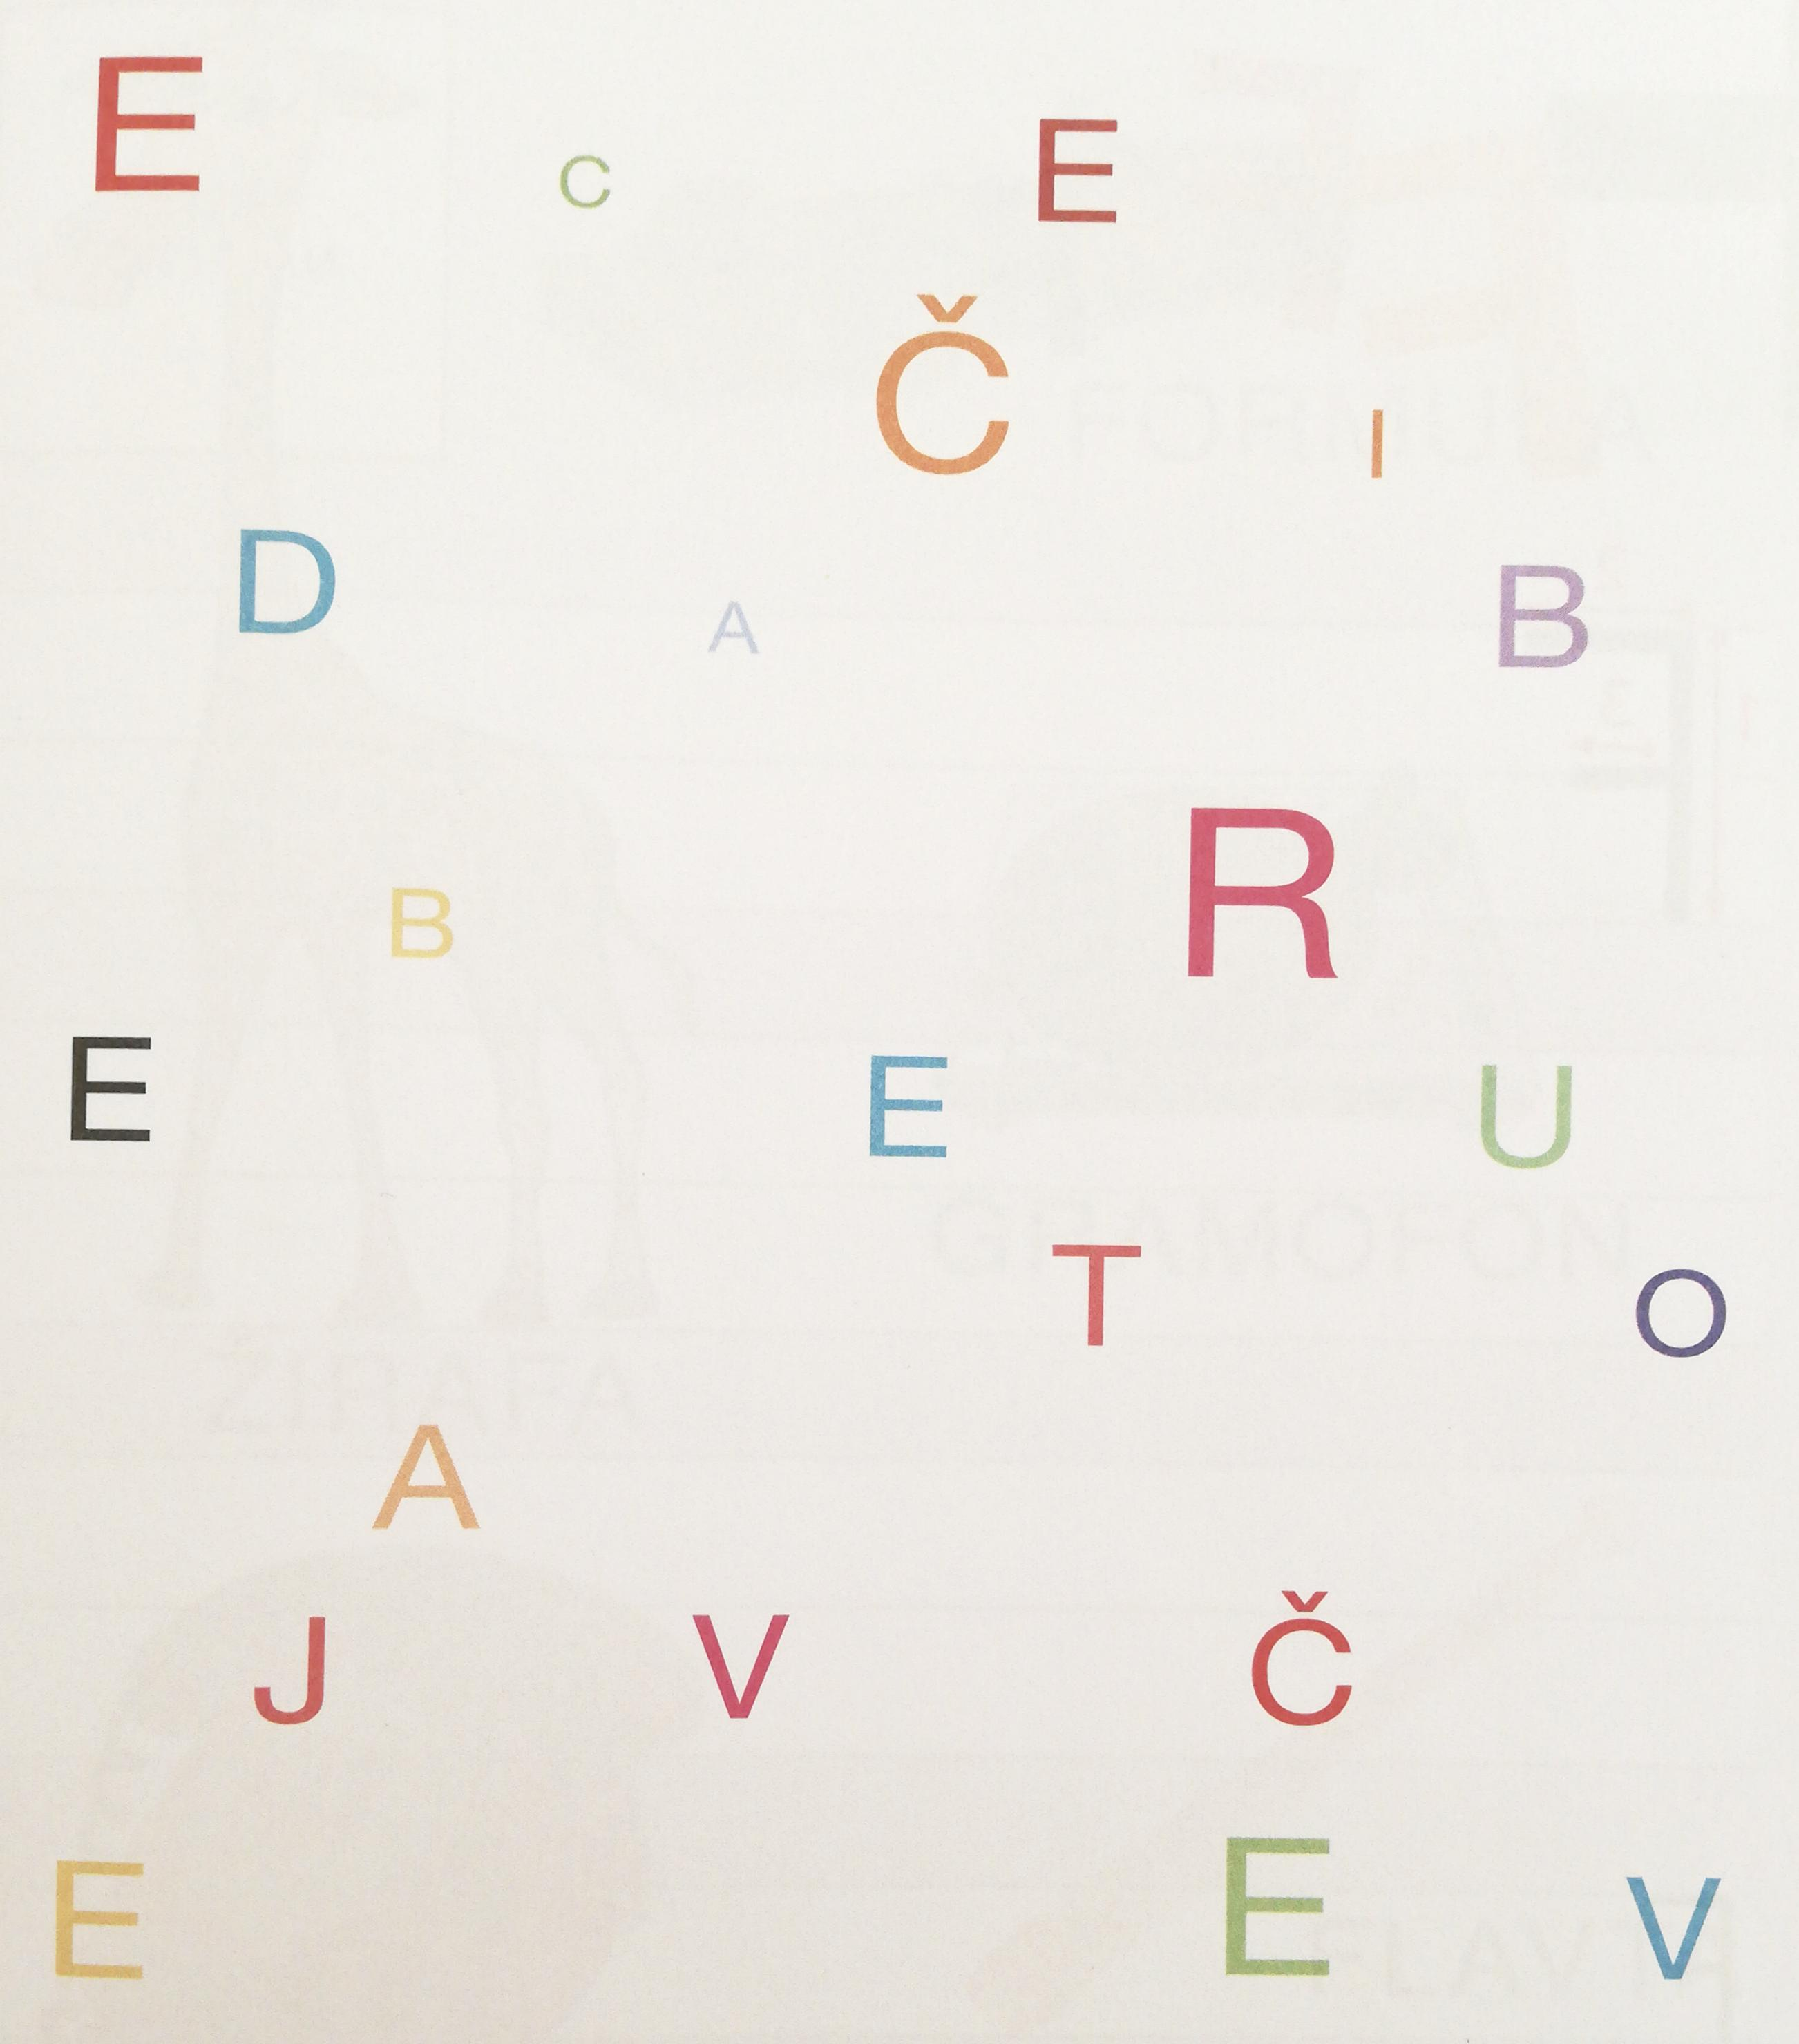
Notes:
Poimenuj in zapiši črko. Poišči jo tudi na sliki.

Slide 6
Notes:
Katera jo pa ta črka? Poimenuj jo in jo zapiši v zvezek. Na sličicah tudi lahko poiščeš črke F.

Slide 7
Notes:
Poimenuj črko. Katera črka manjka v besedi?

Slide 8
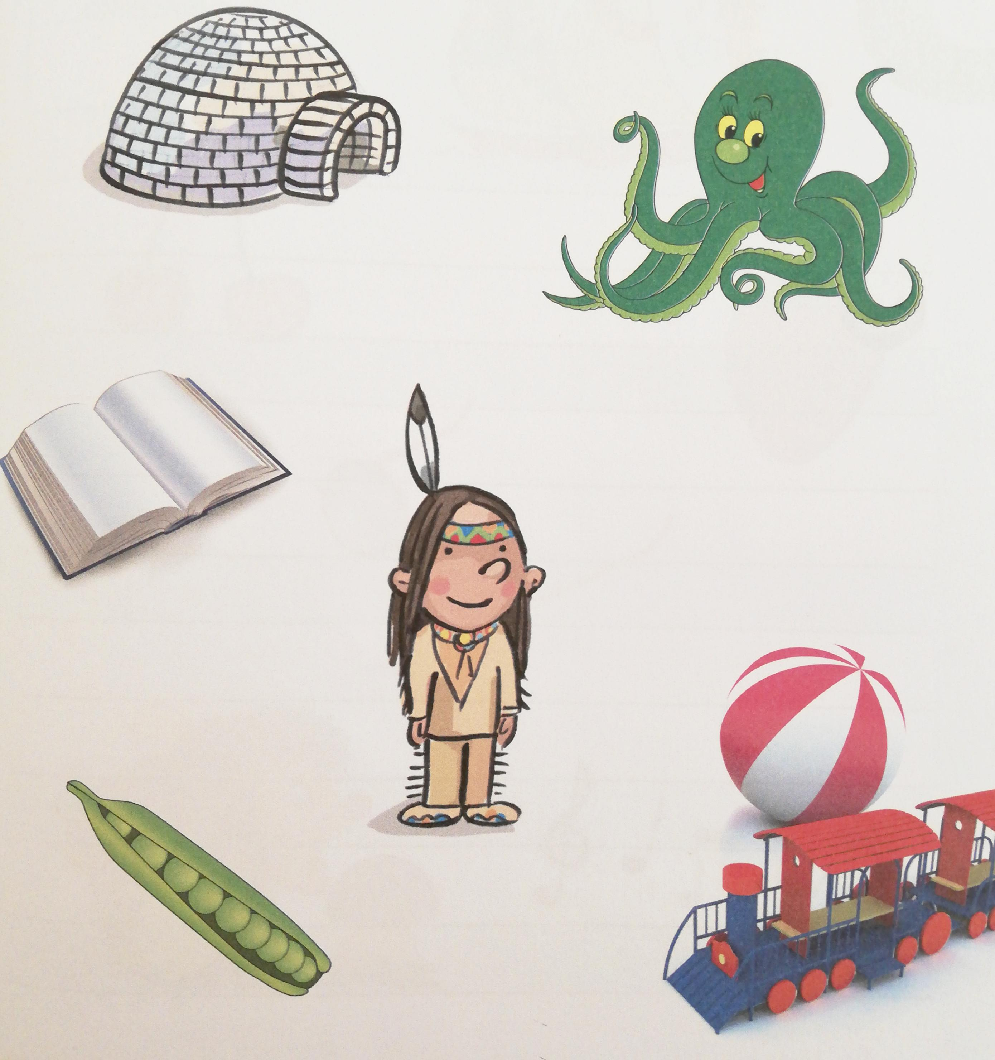
Notes:
Poišči sličice, ki se ne začnejo na črko I.

Slide 9
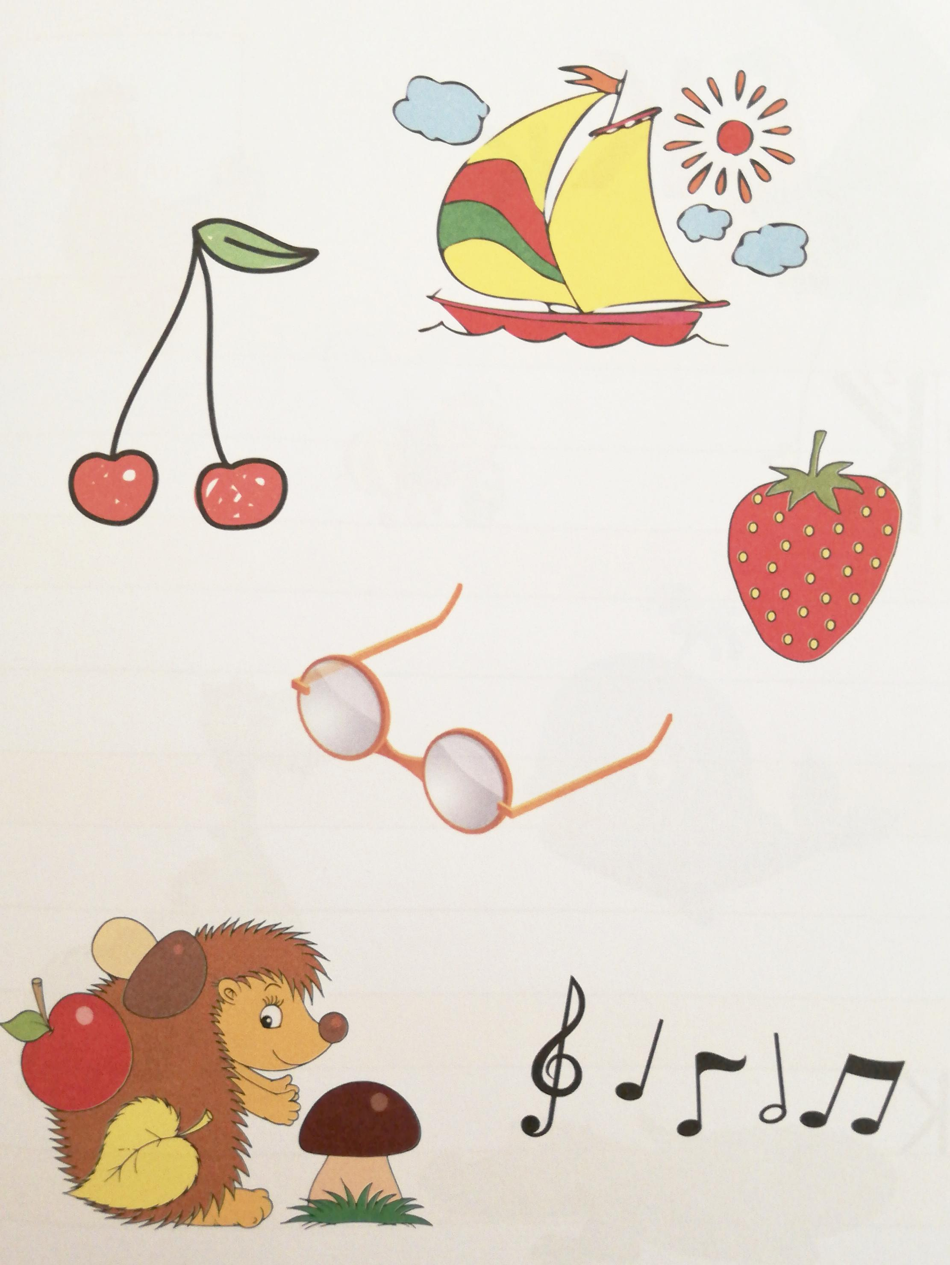
Notes:
Poimenuj sličice. Pokaži na tiste, v katerih slišiš glas J.

Slide 10
Notes:
Katera beseda vsebuje črko L. Klavir ali korenje?

Slide 11
Notes:
Napiši ime živali, ki jo vidiš na sliki.

Slide 12
SLADOLED KLOVN
Notes:
Katera beseda se konča na črko N. Sladoled ali klovn?

Slide 13
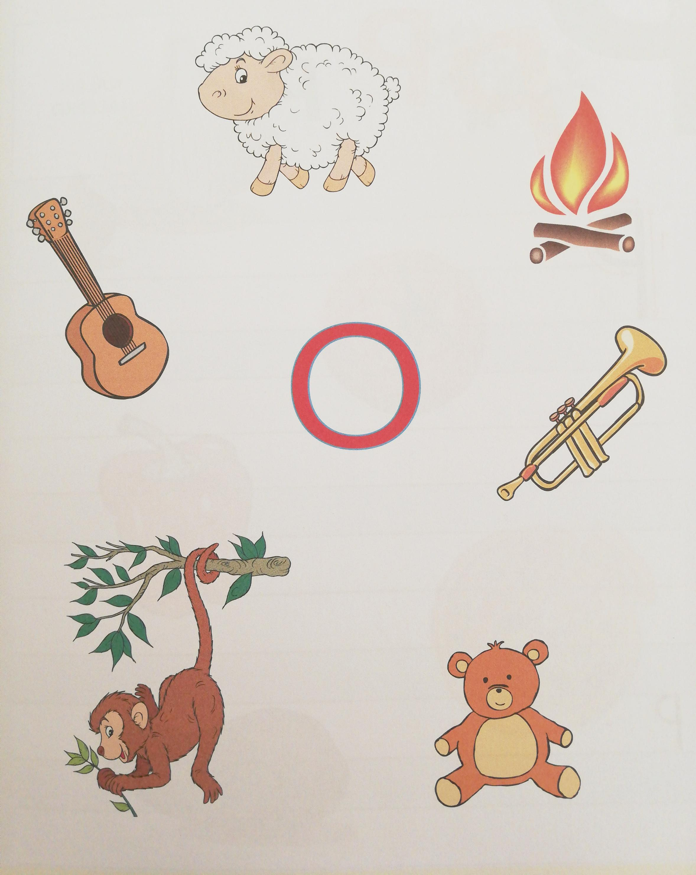
Notes:
Pokaži sličice, ki se začnejo na O.

Slide 14
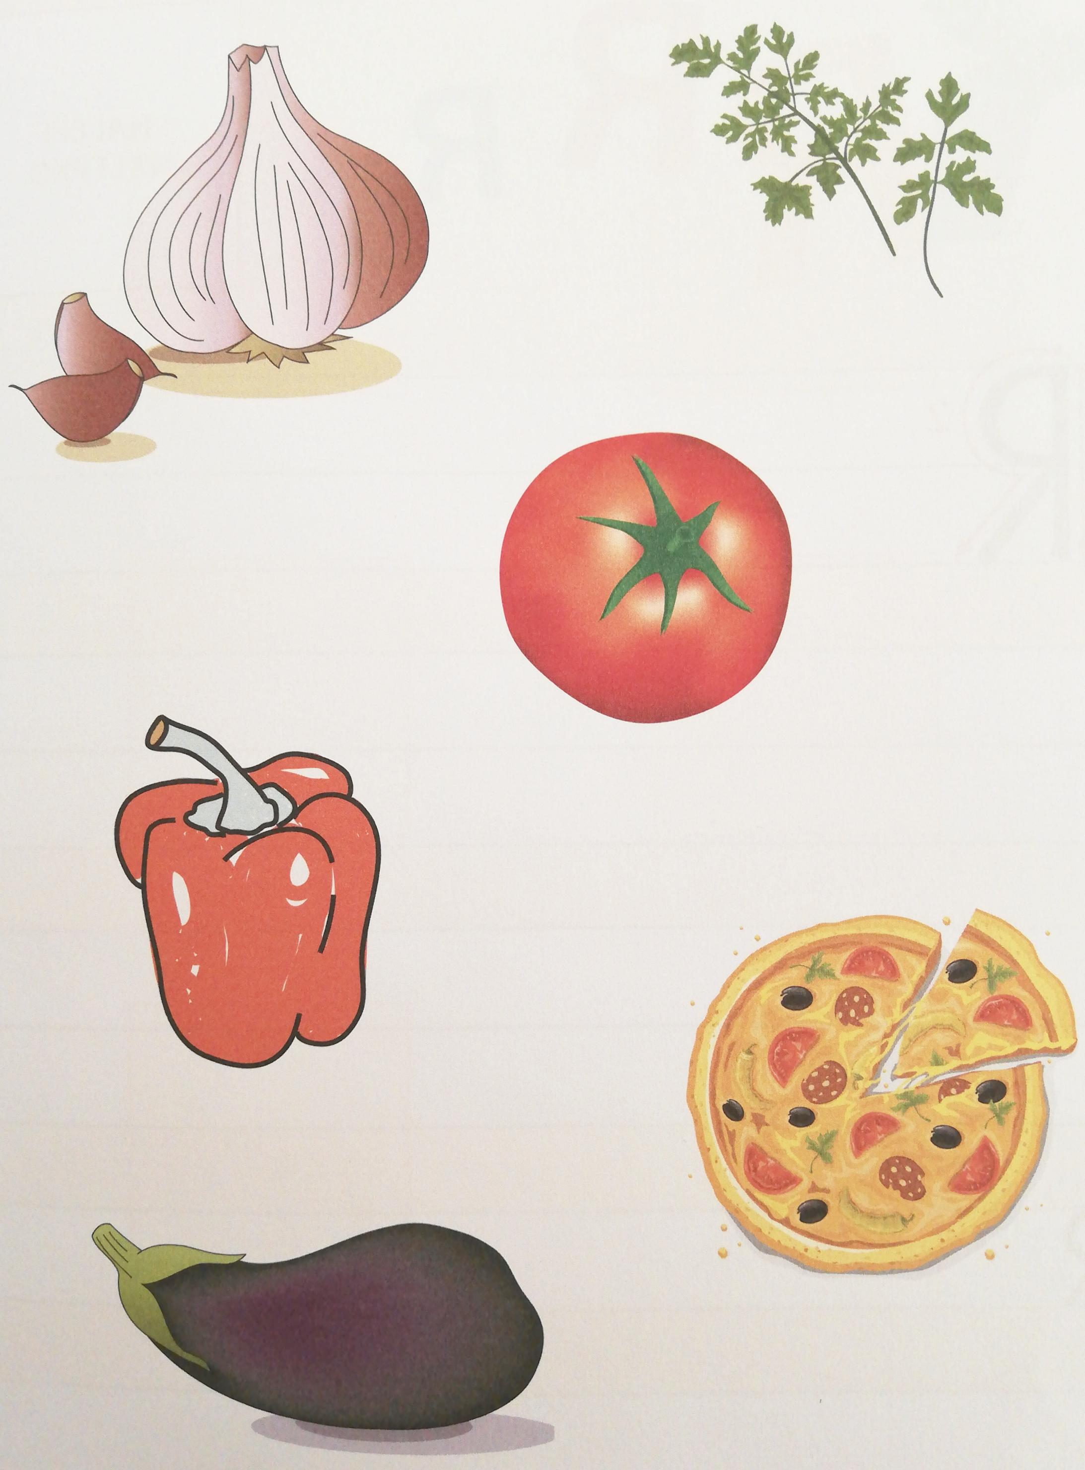
Notes:
Kaj iz slike, ki se začne na P, najraje ješ?

Slide 15
TROBENTA
Notes:
V besedi trobenta poišči črko R.

Slide 16
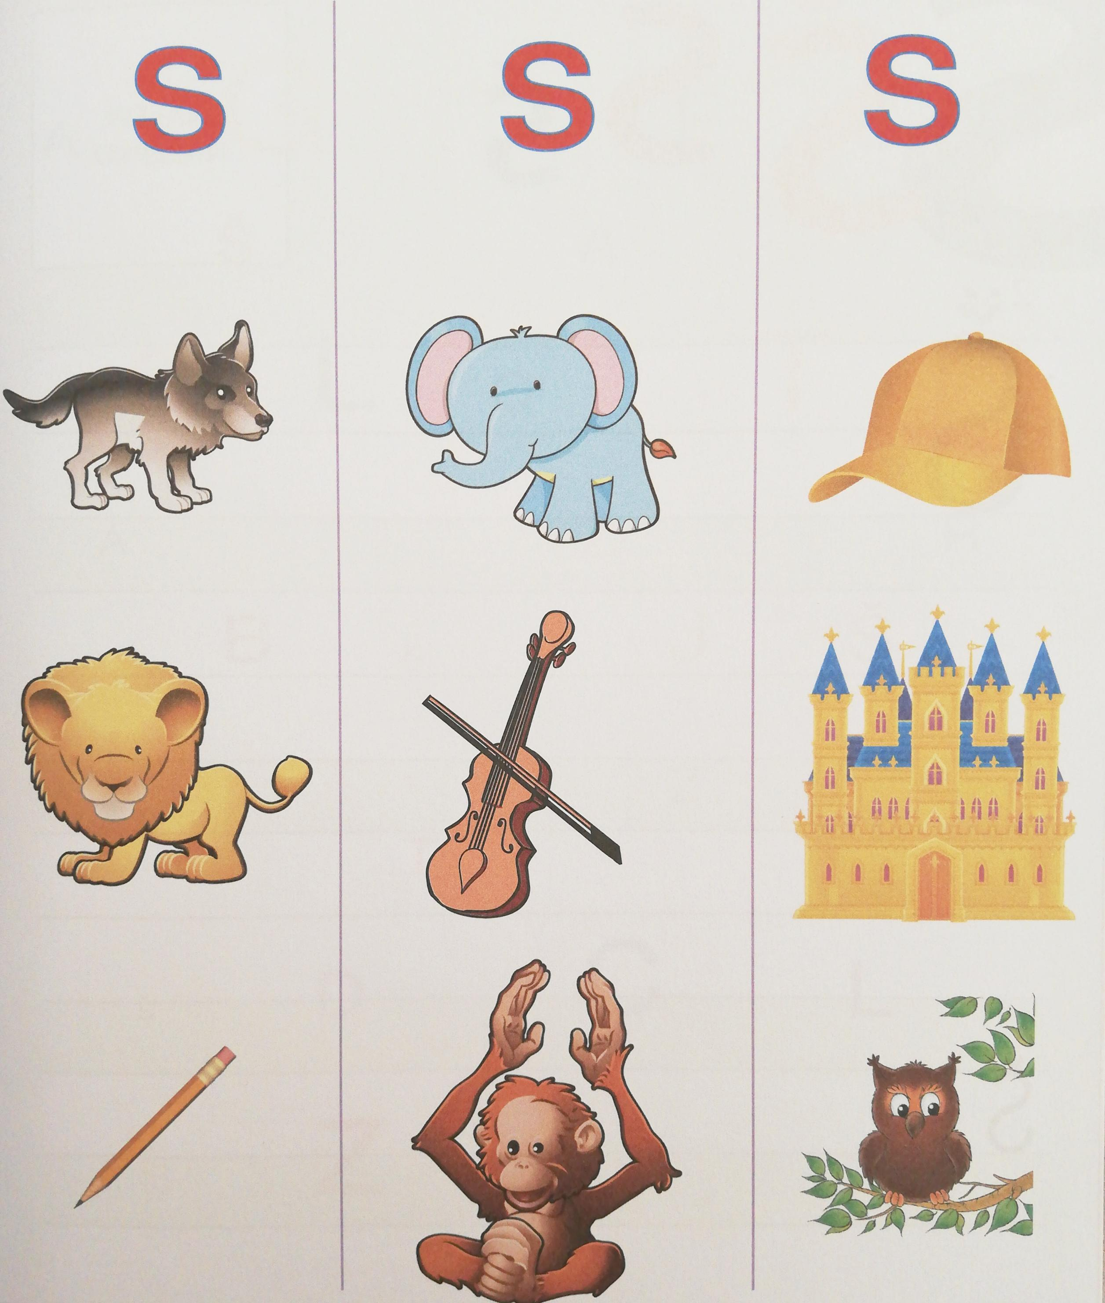
Notes:
V vsakem stolpcu se ena sličica začne s črko S. Pokaži jo.

Slide 17
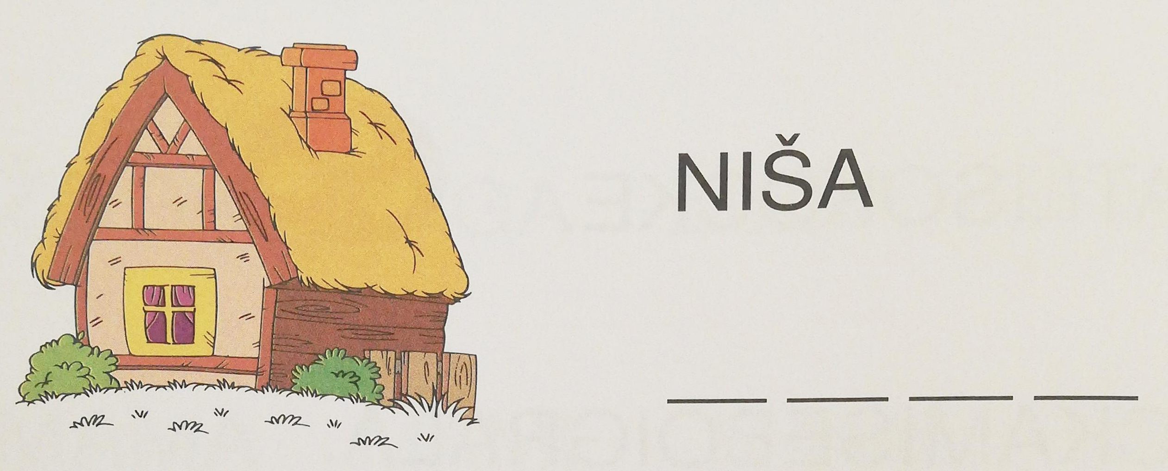
Notes:
V besedi popravi napake.

Slide 18
STOL
Notes:
Poskusi napisati besedo STOL.

Slide 19
Notes:
Katera je to črka? Zapiši besedo, ki jo vidiš na sliki.

Slide 20
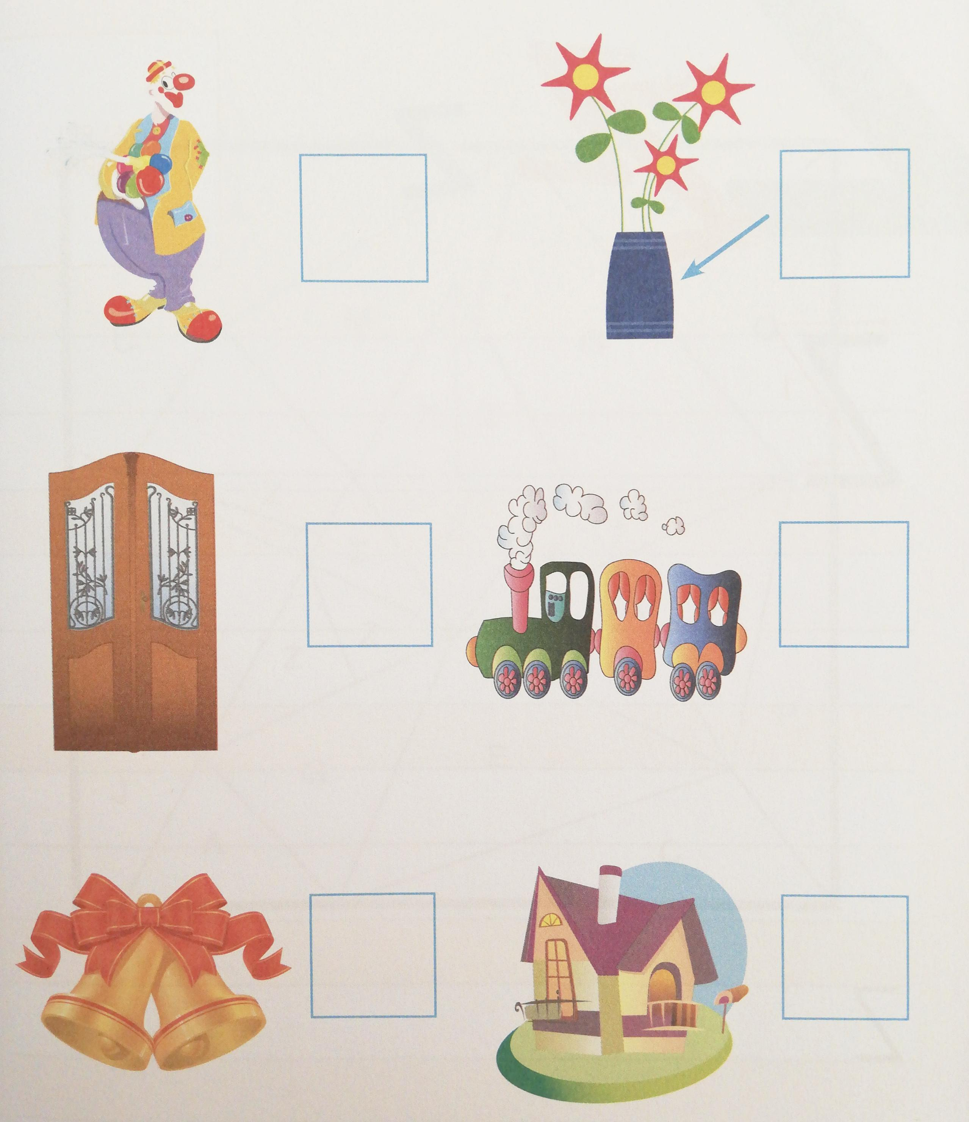
Notes:
Katera sličica se začne s črko V?

Slide 21
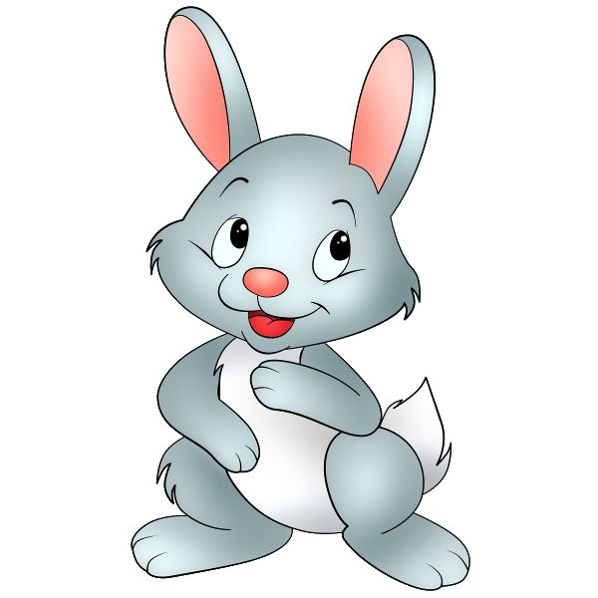
Notes:
Črkuj besedo ZAJEC (Z, A, J, E, C)

Slide 22
Notes:
Kaj je na sliki? Popravi napako in zapiši prave črke.

Slide 23
Notes:
Bravo. Prišli smo do konca.

